Slide 1
I-Tub
지능형 욕조
학 기 : 2020-1
과 목 : 캡스톤디자인1
담 당 교 수 : 정현숙
팀 명 : 얼티밋
팀 장 : 임대인(20154300)
팀 원 : 정해민(20144748)
서정욱(20154199)
조휘훈(20154219)
박지수(20154280)

Slide 2
INDEX
금주
진행 사항
차주
예정 사항
팀 내부
건의사항
팀원 소개
I-Tub (캡스톤디자인1 1팀)

Slide 3
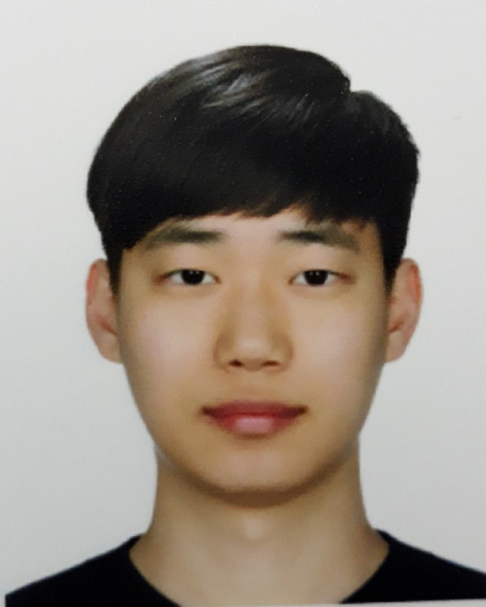
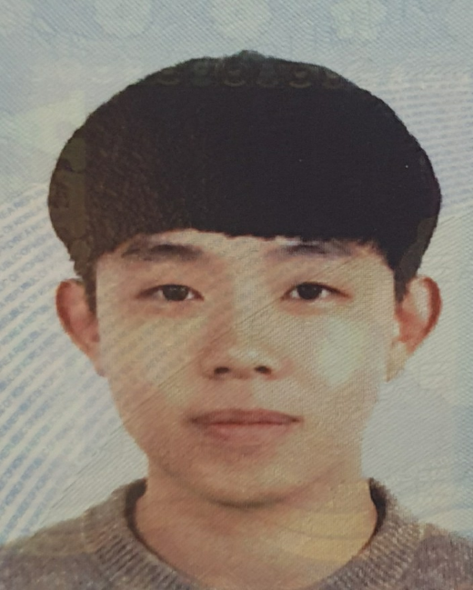
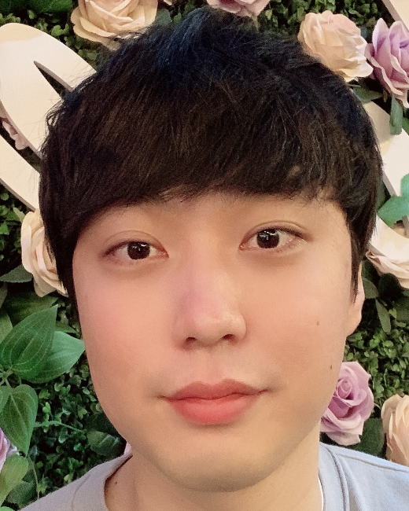
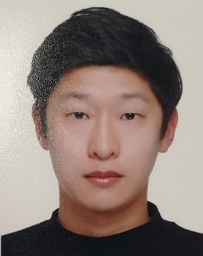

팀원 소개
서 정 욱 (팀원)
컴퓨터공학과 15
junguk7880@naver.com
- 웹, 데이터 정제
임 대 인 (팀장)
컴퓨터공학과 15
dnfwlxo11@naver.com
- 웹, HW, SW
정 해 민 (팀원)
컴퓨터공학과 14
jhm0828@gmail.com
- 데이터 수집, PPT 작성 및 발표
박 지 수 (팀원)
컴퓨터공학과 15
xrl0603@naver.com
- DB, HW
조 휘 훈 (팀원)
컴퓨터공학과 15
hh3768@naver.com
- 데이터 수집 및 정제

Slide 4
금주 진행사항 (임대인)
웹 + 데이터베이스 + 배포서버 연동테스트
NodeJs(통합개발도구)와 MySQL(데이터베이스), Heroku(웹사이트배포)연결
웹 | Node.js와 배포툴을 사용하여 만든 웹 CRUD 테스트 진행

Slide 5
금주 진행사항 (임대인)
SendDB() :: 데이터베이스와 웹데이터를 주고받음
function sendDB(url, data) { var data = { 'data': data }; console.log(data + '데이터형 변경 전'); data = JSON.stringify(data); // json을 문자열 형태로 만들어줌 console.log(data + '데이터형 변경 후'); var xhr = new XMLHttpRequest(); xhr.open('POST', url); xhr.setRequestHeader('Content-Type', 'application/json'); // 서버로 보낼때 json 형태의 데이터를 보내기위해 지정 xhr.send(data); // 문자열 형태로 넣어줘야함 console.log(data + 'xhr send') xhr.addEventListener('load', function () { var result = JSON.parse(xhr.responseText); var resultDiv console.log('데이터 넘겨받음' + result.result)
if (result.result == 'ok' && result.type == 'reference') { tmp = result.DB add_div(); console.log('조회가 완료되었습니다.'); } else if (result.result == 'ok' && result.type == 'delete') { console.log('삭제가 완료되었습니다.'); } else if (result.result == 'none' && result.type == 'reference') { tmp = '' console.log('되겠냐); } else if (result.result == 'none' && result.type == 'delete') { tmp = '' console.log('되겠냐); } }); }

Slide 6
function del_div() { if (tmp.length < 1) alert('지울 사용자가 없습니다.'); else { alert(tmp[swiper.activeIndex-1].u_name + ' 사용자가 삭제되었습니다.'); sendDB('/db/delete', tmp[swiper.activeIndex-1].u_num); window.location.reload(true); } }
금주 진행사항 (임대인)
add_div() :: DB와 웹에서 연동된 데이터로
이루어진 div를 추가시키는 함수
function add_div() { console.log(tmp); for (var i = 0 i < tmp.length i++) { if (tmp[i].u_age < 15) { if (tmp[i].u_gender == 0) path = './images/boy.png' else path = './images/girl.png' } else if (tmp[i].u_age >= 15 && tmp[i].u_age <= 65) { if (tmp[i].u_gender == 0) path = './images/fa.png' else path = './images/ma.png' } else { if (tmp[i].u_gender == 0) path = './images/granfa.png' else path = './images/granma.png' } var htmlCode = '<div class="swiperslide"><img src=' + path + ' width="80%" height="80%"><div></div>' + tmp[i].u_name + '</div>' swiper.appendSlide(htmlCode); swiper.update(); } console.log(slideNum); }
del_div() :: DB와 웹에서 연동된
데이터로 이루어진 div를 지우는 함수

Slide 7
금주 진행사항 (임대인)
웹 슬라이드 각종 기능을위한 함수
var swiper = new Swiper('.swiper-container', { loop: false, pagination: { el: '.swiper-pagination', clickable: true, dynamicBullets: true, }, navigation: { nextEl: '.swiper-button-next', prevEl: '.swiper-button-prev', }, });
on: {
tap: function () {
alert('[' + tmp[swiper.activeIndex - 1].u_name + ']다음 사용자로 시작하사겠어요);
},
slideChangeTransitionStart: function () {
if (swiper.activeIndex !== 0) {
document.getElementById('label_name').innerHTML = tmp[swiper.activeIndex - 1].u_name
if (!tmp[swiper.activeIndex - 1].u_gender) document.getElementById('label_gender').innerHTML = '남성'
else document.getElementById('label_gender').innerHTML = '여성'
document.getElementById('label_age').innerHTML = tmp[swiper.activeIndex - 1].u_age
document.getElementById('label_job').innerHTML = tmp[swiper.activeIndex - 1].u_job
}
else {
document.getElementById('label_name').innerHTML = '사용자를 추가시켜 주세요'
document.getElementById('label_gender').innerHTML = '사용자를 추가시켜 주세요'
document.getElementById('label_age').innerHTML = '사용자를 추가시켜 주세요'
document.getElementById('label_job').innerHTML = '사용자를 추가시켜 주세요'
}
}
}

Slide 8
금주 진행사항 (조휘훈)
설문조사 전처리 과정
[비고] 성별, 입욕제여부를 제외한 나머지 모든 항목에대해 주관식으로 설문을 진행하였기 때문에, 그에대해 전처리과정이 필요하다.
 | 전처리현황
성 별 | 남, 여의 양자택일이라 전처리가 필요하기 않음
나 이 | 숫자만 추출 -> ‘살, 세’와 같은 문자열 제거
묙 욕 시 간 | 숫자만 추출 -> ‘시, ~’와 같은 문자열 제거
시 작 시 간 | X시~X시 라는 답변을 숫자만 추출 후 수정 예) 6시~1시 -> 6, 1 -> (시작)6~(끝)1 -> (시작)6~(끝)13
입 욕 제 | 예, 아니오의 양자택일이라 전처리가 필요하기 않음
직 업 | 세부 직업군과 같은 경우는 대분류로 치환 (고등학생, 중학생) -> (학생)

Slide 9
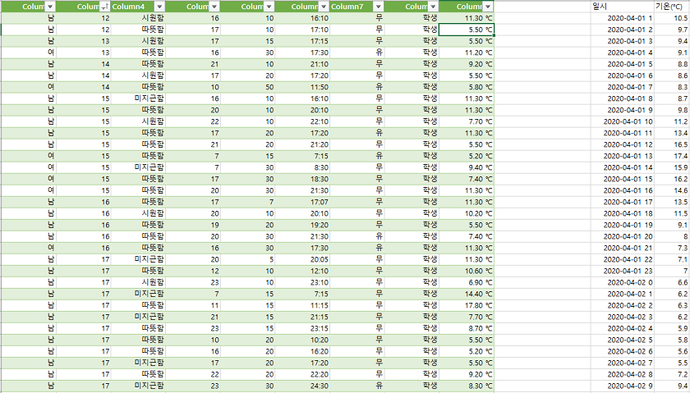
금주 진행사항 (조휘훈)

Slide 10
금주 진행사항 (서정욱, 박지수)
HTML/CSS파일 분류
HTML 파일 | CSS 파일
main_page.html | main_page_style.css
recommend_mode.html | recommend_mode_style.css
user_choice.html | user_choice_style.css
profile.html | swiper.min.css profile_style.css
own_settings.html | own_settings_style.css
register.html | register_style.css
[비고] [분류이유] 개발의 편의를 위해 분류를 진행함 (개발진행 도중 HTML, Javascript, CSS 수정 또는 추가 시 간편하고 오류없이 파일을 수정하기 위함) [기대효과] 개발 효율 증대

Slide 11
금주 진행사항 (서정욱)
1.<!DOCTYPE html> 2.<html lang="ko""> 4. 3.<head> --- <중략> --- 9.<style> 10. #jb-container { 11. width: 940px 12. margin: 10px auto 13. padding: 20px 14. border: 1px solid #bcbcbc 15. } --- <중략> --- 122. background: -ms-linear-gradient(#7acff4, #77b6d1); 123. background: linear-gradient(#7acff4, #77b6d1); 124. } 125.</style> 126.<head> --- <중략> --- 136.<body bgcolor="#000000" text="#ffffff" link="000ff" vlink="808080"> 256.</body> 257. 258.</html>
1.#jb-container { 2. width: 940px 3. margin: 10px auto 4. padding: 20px 5. border: 1px solid #bcbcbc 6. } --- <중략> --- 113. background: -ms-linear-gradient(#7acff4, #77b6d1); 114. background: linear-gradient(#7acff4, #77b6d1); 115.}
1. <!DOCTYPE html> 2. <html lang="ko"> 3. 4. <head> 5. 6. <body bgcolor="#000000" text="#ffffff" link="000ff" vlink="808080"> ---<중략>--- 126. </body> 127.128. </html>

Slide 12
차주 예정사항
Swiper(웹 슬라이드)에 MySQL쿼리 및 다양한 디자인 추가
터치입력방식에맞게 해당 웹(profile.html)수정 및 오류보완
HTML/CSS 디자인 보완 및 추가개발
Ex) 맞춤추천페이지 :: 내부 빅데이터 분석을 통한 사용자 맞춤 추천생성페이지
사용자선택페이지 :: 자신이 생성하거나, 타인이 생성한 모드에대해 선택가능
회원정보추가 :: 종합페이지에서 나의정보가 없을시 해당페이지로 이동
개인설정페이지 :: 개인커스텀 (입욕제, 온도, 수위 등) 설정

Slide 13
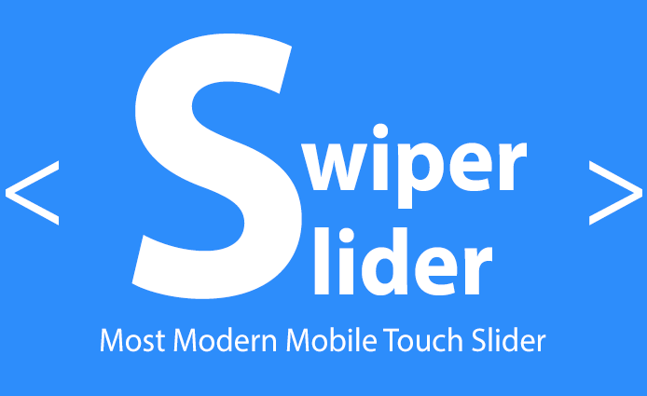




개발 환경 (오픈소스란은 지속적으로 업데이트)
오픈소스
Swiper (웹 슬라이드)
웹 개발
Brackets, Node.js, Heroku
DB
erwin, Mysql

Slide 14
참고문헌
https://github.com/nolimits4web/swiper (웹 슬라이드)

Slide 15
질의응답답변

Slide 16
감사
합니다.

